Slide 1
Политический режим

Slide 2
- Понятие политический режим - Характеристики политического режима - Виды политических режимов - Черты тоталитаризма - Особенности авторитаризма - Характеристики демократии - Практика

Slide 3
Форма государства – устройство политической организации общества, призванное обеспечить ее стабильность и нормальное функционирование.
Элементы
Форма правления | Форма государственного устройства | Политический режим
Способ организации верховной власти | Способ взаимосвязи территориальных образований государства, закрепленный конституцией | Совокупность методов и способов осуществления в стране государственной власти и управления

Slide 4
Политический режим отражает методы, с помощью которых реализуется политическая власть. Говоря о политическом режиме, мы имеем в виду, насколько глубоко государство вторгается в другие сферы общества, насколько широким является государственное регулирование и насколько свободным и защищенным чувствует себя человек.
Политический режим – реально сложившиеся в обществе формы, методы и способы осуществления политической власти и государственного управления.

Slide 5
Характеристики политического режима
Определение глубины государственного регулирования экономической, социальной и духовной сфер общества.
Степень правовой защищенности личности от произвола со стороны государственных должностных лиц и чиновников.
Порядок формирования и способ функционирования правящей элиты.
Методы и способы осуществления государством своих функций

Slide 6
Виды политических режимов
Демократический
Недемократические
Тоталитарный
Авторитарный

Slide 7
Черты тоталитаризма
Господство одной идеологии, одной партии
Полный контроль государства над образованием и культурой
Вождизм (утверждение одного человека в качестве непререкаемого и непогрешимого руководителя государства)
Контроль над личностью, репрессии в отношении инакомыслящих
Сращивание партийного аппарата с государственным
Доминирование государственной собственности, плановая экономика
Милитаризм
Жесткая цензура СМИ

Slide 8
Особенности авторитарного политического режима
Монополизация политики при отсутствии тотального контроля над личностью и обществом
Экономика, религия, культура развиваются без вмешательства государства
Персонализация правящего режима в облике правителя
Главные политические институты – силовые органы (армия, спецслужбы, полиция)
Жесткий контроль властей – отсутствие массового политического протеста

Slide 9
Признаки демократического политического режима
Парламентаризм (государственная власть принадлежит народному представительству)
Политический плюрализм (множество идеологий, многопартийность)
Суверенитет народа (источник власти – народ)
Выборность органов власти
Гласность – открытость власти (информация, публичные обсуждения)
Принцип разделения властей

Slide 10
Практика

Slide 11
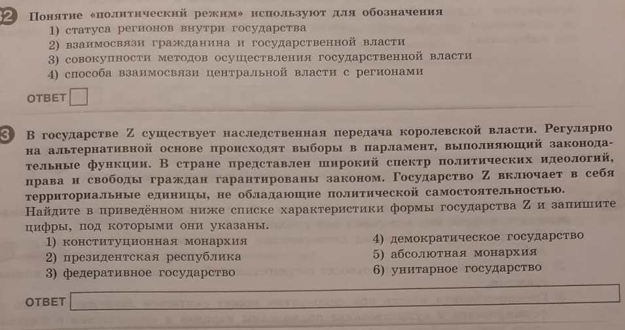

Slide 12
